Slide 1


REGULAÇÃO DO SANEAMENTO BÁSICO UTILIZANDO A BACIA HIDROGRÁFICA COMO MODELO DE GESTÃO
Sara Bursztejn
Eng.ª Civil Sanitarista
Especialista em Gestão Ambiental e Economia Sustentável
Mestranda em Gestão e Regulação dos Recursos Hídricos
Fortaleza/CE: Maio -2018

Slide 2
Introdução
2018 ➔ Revisão do PLANSAB
2030 ➔ Meta de Universalização
Lei nº 11.445/2007:
  Água, Esgoto, Resíduos e Drenagem
  Planos de Saneamento Básico
  Regulação dos Prestadores dos Serviços de SB
  Sistema de Informações
  Modelo de Agência para viabilizar a universalização

Slide 3
Justificativa
Cerca de uma década do marco regulatório
Pouco avanço nos índices de cobertura
Diversidades regionais
Avaliação sobre aplicação dos instrumentos:
  Criar condições para implementá-las
  Acompanhar e avaliar: eficácia e eficiência
  Avaliação técnica
  Recorte territorial
  Fortalecimento de ações conjuntas

Slide 4
Objetivos
Geral: A partir da análise do estágio atual da regulação verificar a possibilidade de propor ações integradas utilizando a bacia hidrográfica como unidade de gestão.
Específicos:
História
Metodologia regulatória
Contexto internacional
O existente
Lei nº 11.445/2007
Viabilidade da gestão compartilhada

Slide 5
Material e Métodos
Pesquisa exploratória: revisão bibliográfica
Pesquisa de Campo
Discurso expositivo argumentativo

Slide 6
Regulação
Regulamentação
Regulação
Monopólio Natural
Tripé da regulação: Técnica, Econômica e Social
Agências Reguladoras
- enfoque econômico e social

Slide 7
Tabela 1 – Agências Reguladoras existentes e percentual de municípios regulados
Dados: (*) ABAR (2015) | (**) Wikipédia | Fonte: Elaboração própria.
Estado/ Agência | Estadual (*) | % Municípios Regulados (*) | Municipal (*) | Consórcios (*) | Nº de Municípios (**) por Região - Estado
RS | AGERGS | 40 a 80 | AGER |  | 1.191 | 497
SC | AGESAN | 90 a 100 | AMAE, AGR-TUBARÃO | ARIS, AGIR |  | 295
PR | AGEPAR | Não Inf. | ARAS |  |  | 399
SP | ARSESP | 40 a 80 | AGR-DAEA, ARSAE, ARSAEG,AR-ITU, ARPF, AGRU, AR-SP | ARES-PCJ | 1.668 | 645
RJ | AGENERSA | Não Inf. | SANEAR |  |  | 92
ES | ARSI | 0 a 40 | AGERSA |  |  | 78
MG | ARSAE | 40 a 80
 |  |  |  |  |  | 853

Slide 8
Estado/ Agência | Estadual (*) | % Municípios Regulados (*) | Municipal (*) | Consórcios (*) | Nº de Municípios (**) por Região - Estado
BA | AGERSA | 80 a 90 | ARSAL |  | 1.794 | 417
SE | AGRESE | Não Inf. |  |  |  | 75
AL | ARSAL | 0 a 40 |  |  |  | 102
PE | ARPE | 90 a 100 |  |  |  | 185
PB | AAGISA | 80 a 90 |  |  |  | 223
RN | ARSEP | 0 a 40 | ARSBAN |  |  | 167
CE | ARCE | 80 a 90 | ACFOR, CE |  |  | 184
PI | AGRESPI | Não Inf. | ARSETE |  |  | 224
MA | ARSEMA | Não Inf. | AGERT |  |  | 217

Slide 9
Estado/ Agência | Estadual (*) | % Municípios Regulados (*) | Municipal (*) | Consórcios (*) | Nº de Municípios (**) por Região - Estado
TO | ATR | 80 a 90 | ARP |  | 450 | 139
AM | ARSAM | 0 a 40 | AGEMAM |  |  | 62
AC | AGEAC | 90 a 100 |  |  |  | 22
RO | AGERO | Não Inf. |  |  |  | 52
RR | Não Tem | 0 | AGERJI
 |  |  |  |  |  | 15
AP | Não tem | 0 |  |  |  | 16
PA | ARCON | 0 | AMAE, SANEPAR
 |  |  |  |  |  | 144
GO | AGR | 90 a 100 | SANESC |  | 466 | 246
MG | AGER | 0 a 40 | ARSEC |  |  | 141
MS | AGEPAN | 40 a 80 | AGEREG
 |  |  |  |  |  | 79
DF | ADASA | 90 a 100 |  |  |  | 1

Slide 10
Regulação
Alguns dados:
40 %(2000) e 43% (2017) de cobertura de esgoto sanitário
Impacto regional
Otimização de recursos técnicos, administrativos e financeiros
Melhoria da qualidade técnica dos PMSB
Viabiliza soluções integradas
Viabiliza tarifa cruzada

Slide 11
Relação
Saneamento – Recursos Hídricos
Lei nº 11.445/2007 e Lei nº 9.433/1997
Instrumentos:
Outorga➔ quantidade
Cobrança
Enquadramento ➔qualidade
Planos: SB e RH
Sistemas de Informações: SNIS e SNIRH
Agência Reguladora x Agência de Bacia

Slide 12
Discussões
Em 1967:
O BNH diagnosticou problemas como:
ausência de recursos financeiros;
aplicação dos recursos existentes, a fundo perdido, e de maneira pulverizada;
ação mal coordenada de uma multiplicidade de órgãos, submetidos a interferências políticas e burocráticas;
a atribuição aos municípios, elo mais fraco da estrutura político-administrativa, a tarefa de execução de obras de implantação e a exploração das redes;
a inexistência de um sistema tarifário adequado e realista.

Slide 13
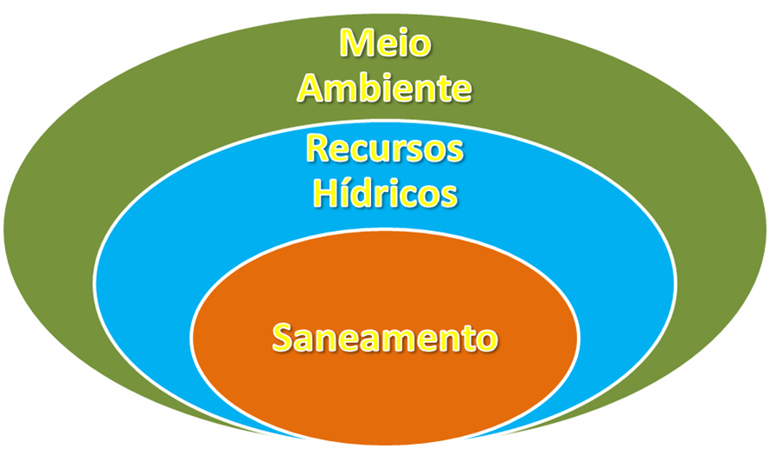
Legislação Ambiental
Qualidade técnica dos projetos
Visão holística
Gestão Compartilhada: SB➔RH➔MA

Slide 14
Titularidade
PMSB
30% elaboraram
70% dos municípios brasileiros tem menos de 20.000 hab.
Necessidade de aperfeiçoar a regulação técnica-operacional

Slide 15
Conclusões
Viabilidade da gestão compartilhada por bacia hidrográfica
Vantagens:
- evita duplicidade de ações
- soluções integradas
- otimização de custos, de esforços, de pessoal, de Sistemas
A melhor política é a melhor técnica
Nenhum cidadão vai reclamar por receber um serviço de qualidade
Qualidade não pode ser dissociada de técnica
Para uma boa técnica precisamos:
Projetos otimizados/compatibilizados com o ambiente onde serão implantados
Planos Municipais de Saneamento Básico, compatíveis com seu Município e a sua Bacia Hidrográfica onde está inserido

Slide 16

Otimização
Esforços
Sistemas
Recursos
Pessoal

Slide 17
Recomendações
Regulação nacional: orientação e normatização
Incluir no SNIS: parâmetros para avaliar a regulação
PMSB em conjunto com os partícipes da mesma BH
Grupos de trabalho com especialistas➔ custos diluídos
AR exclusivas para o SB
AR + AB no mesmo espaço
Novos parâmetros para a regulação
Submeter a aprovação os PMSB
Incluir a Educação Ambiental na regulação social
Municípios com pop. Inferior a 20.000 hab.
Gestão Compartilhada➔ Plano Compartilhado de BH

Slide 18
Bacia Hidrográfica
Agência de Bacia
Departamento de Regulação
Municípios

Slide 19
UMA MANEIRA EFICIENTE DE GERAR MUDANÇA
É NÃO QUERER MUDAR TUDO DE UMA VEZ”
Francisco Leija

Slide 20


REGULAÇÃO DO SANEAMENTO BÁSICO UTILIZANDO A BACIA HIDROGRÁFICA COMO MODELO DE GESTÃO
OBRIGADA !
Eng.ª Sara Bursztejn
mambisan@hotmail.com

